Slide 1
Rassenkennis Hond
Alle rassen die je moet kennen
Niveau 2, 3en 4

Slide 2
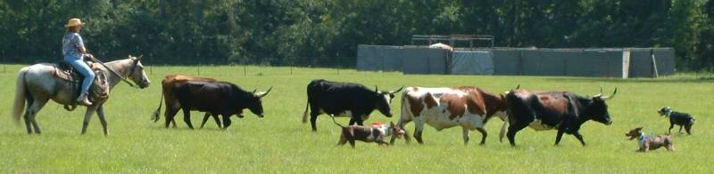
Groep 1
Herdershonden en veedrijvers

Slide 3
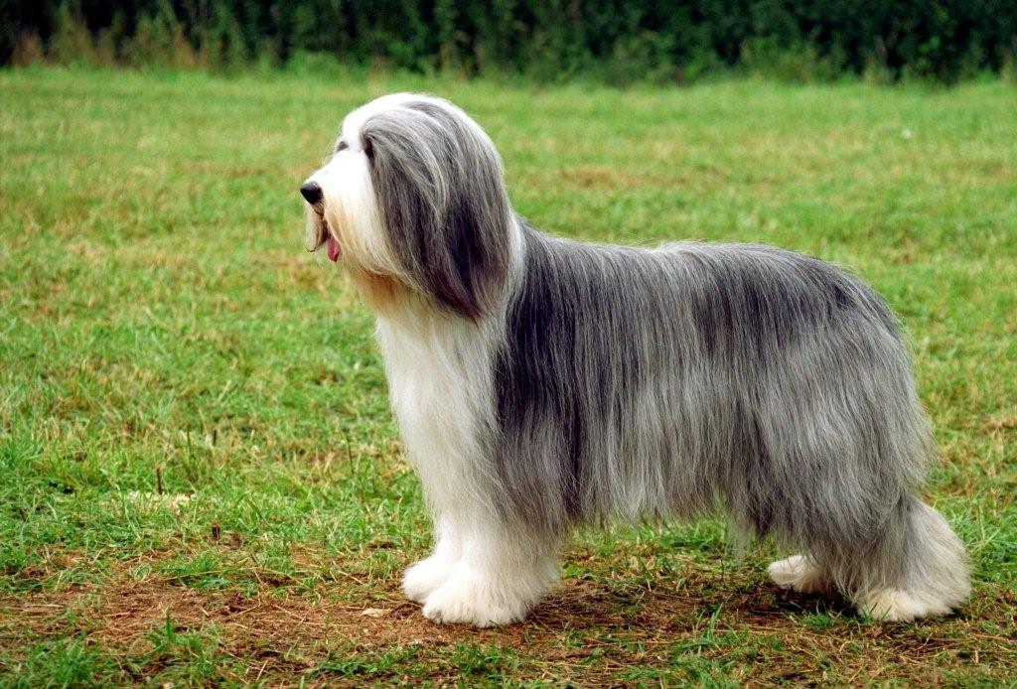
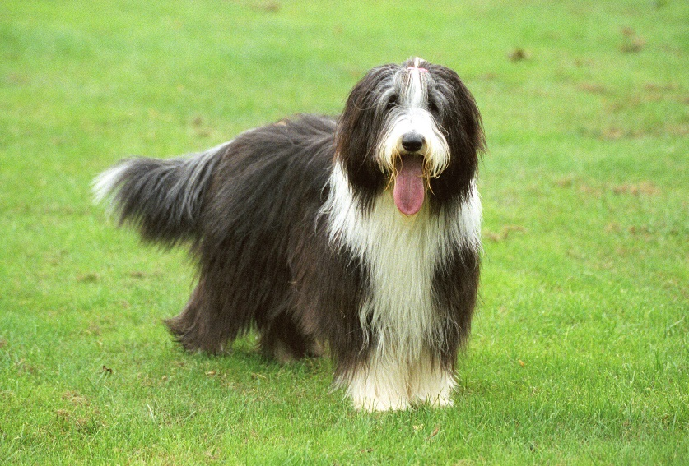
1. Bearded Collie

Slide 4
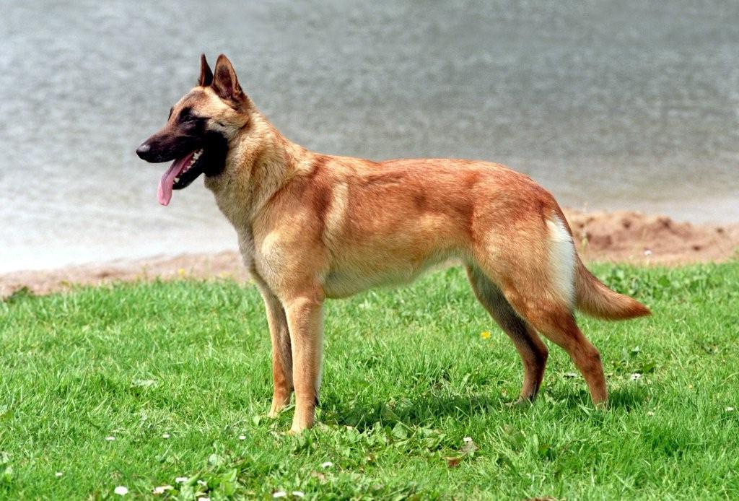
2. Mechelse Herdershond

Slide 5
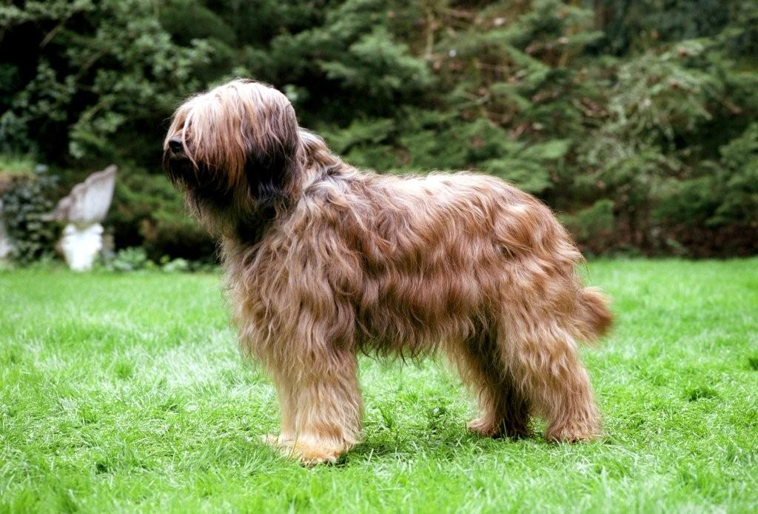
3. Briard

Slide 6
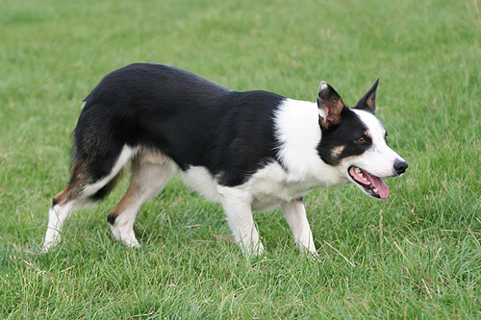
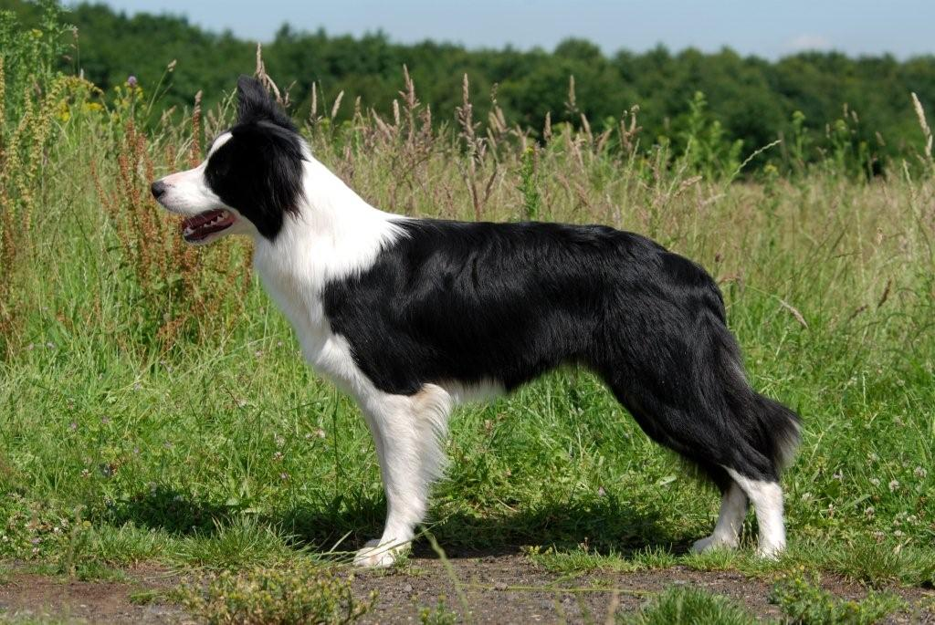
4. Border Collie

Slide 7
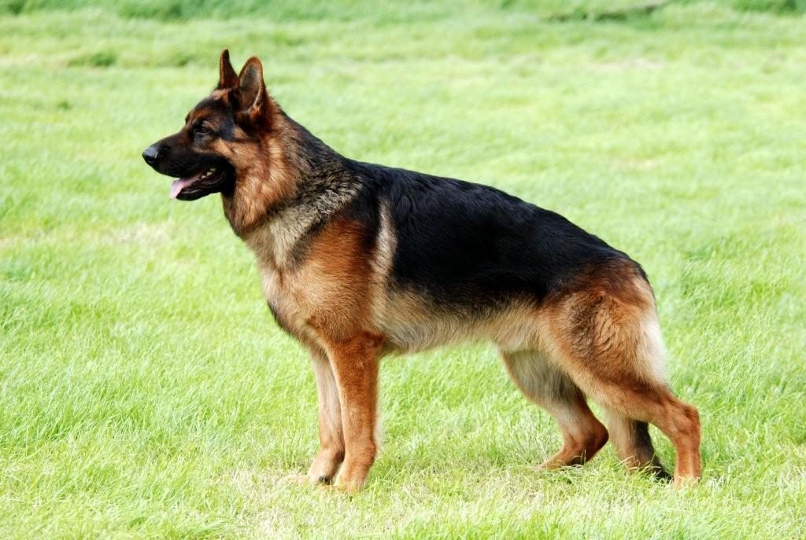
5. Duitse Herdershond

Slide 8
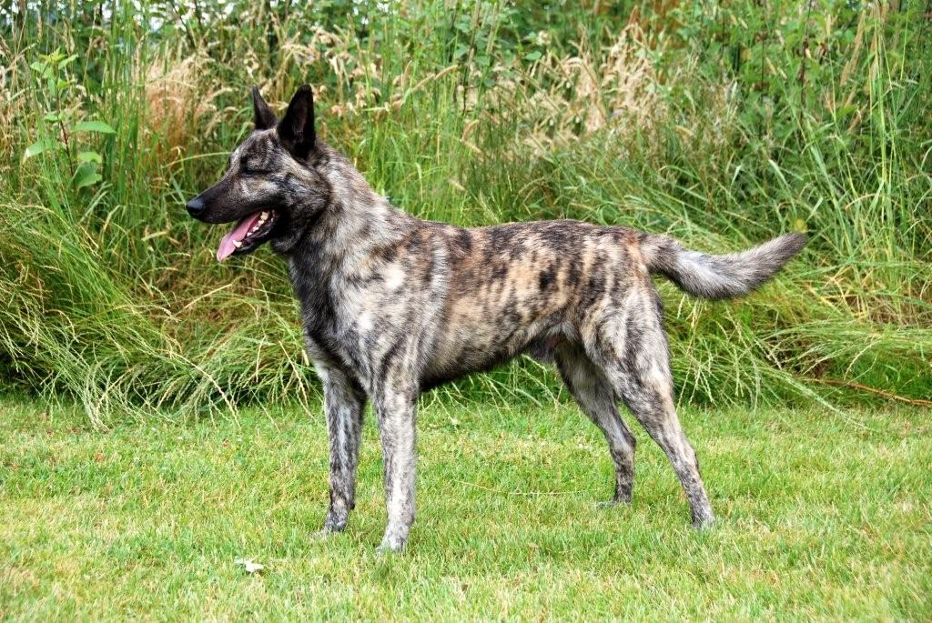
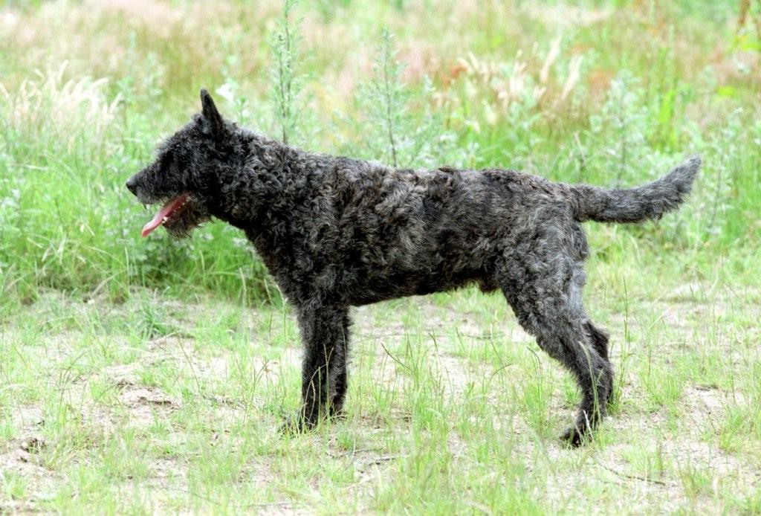
6. Hollandse Herdershond

Slide 9
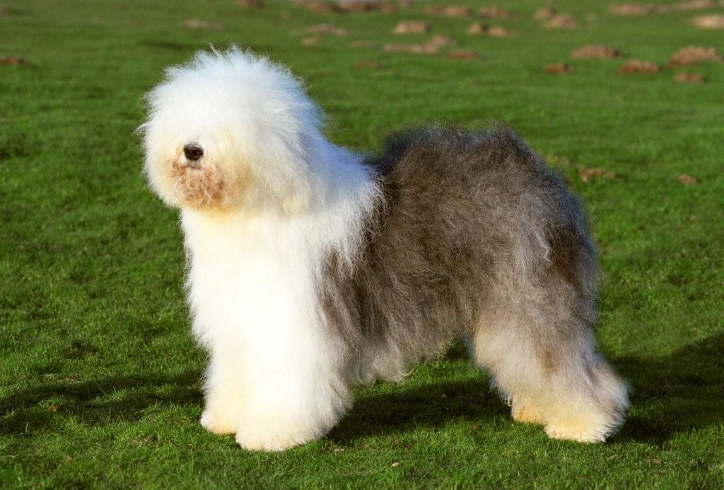
7.Old Englisch Sheepdog (Bobtail)

Slide 10
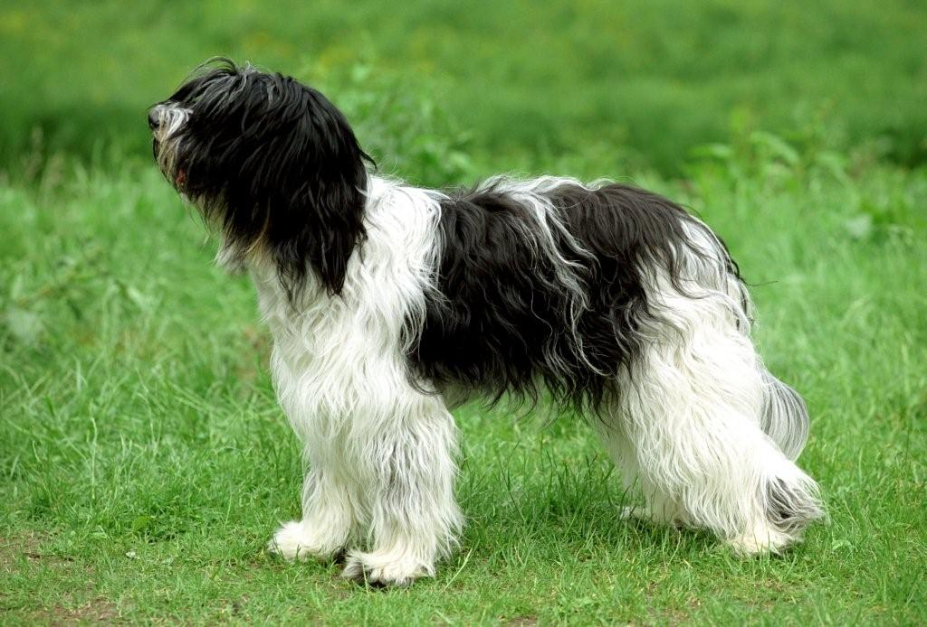
8.Schapendoes

Slide 11
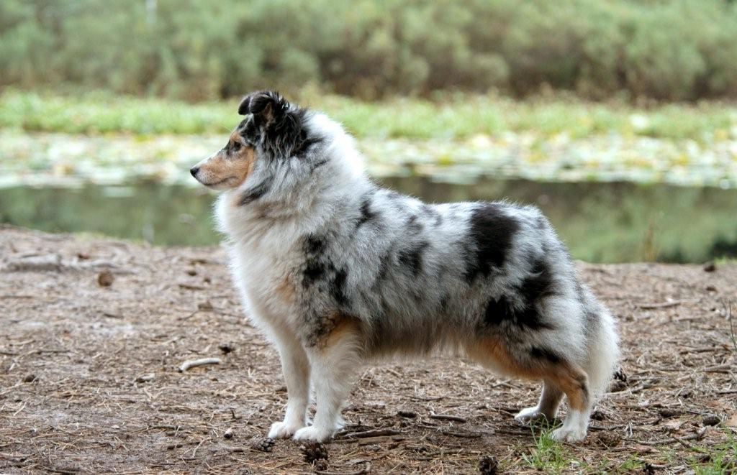
9. Shetland sheepdog (Sheltie)

Slide 12
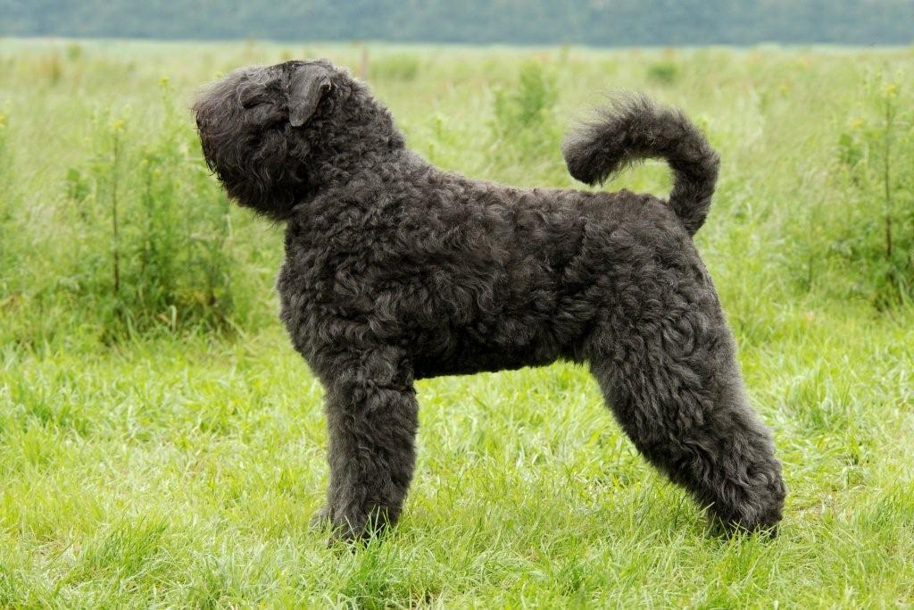
10. Bouvier des Flandres

Slide 13
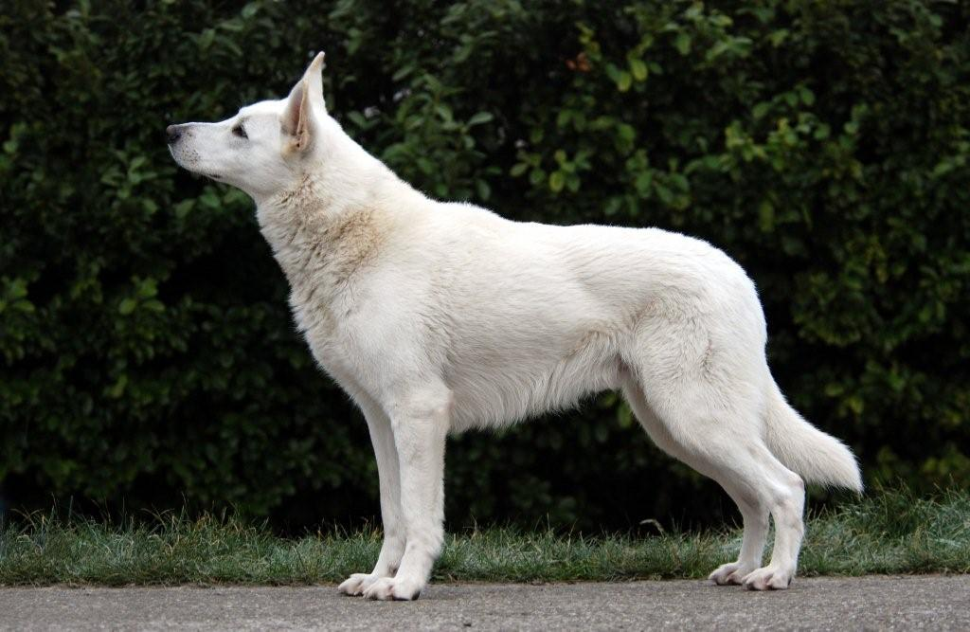
11. Zwitserse witte herdershond

Slide 14
Honden groep 2
Pinchers, Schnauzers, Mollossers en Sennehonden

Slide 15
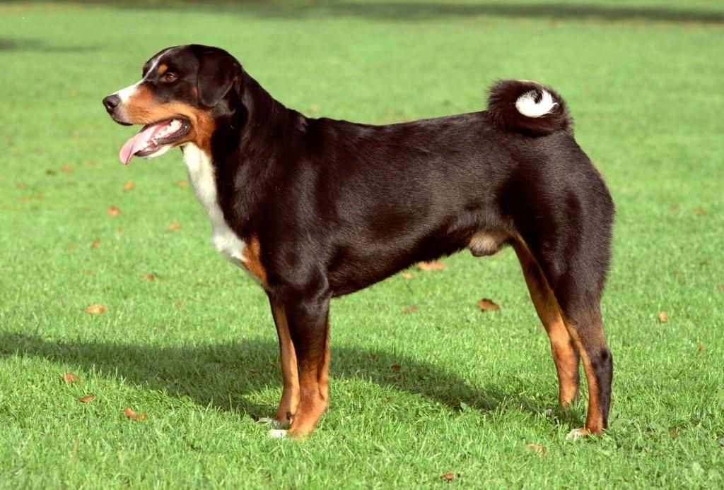
12. Appen Zeller Sennenhond

Slide 16
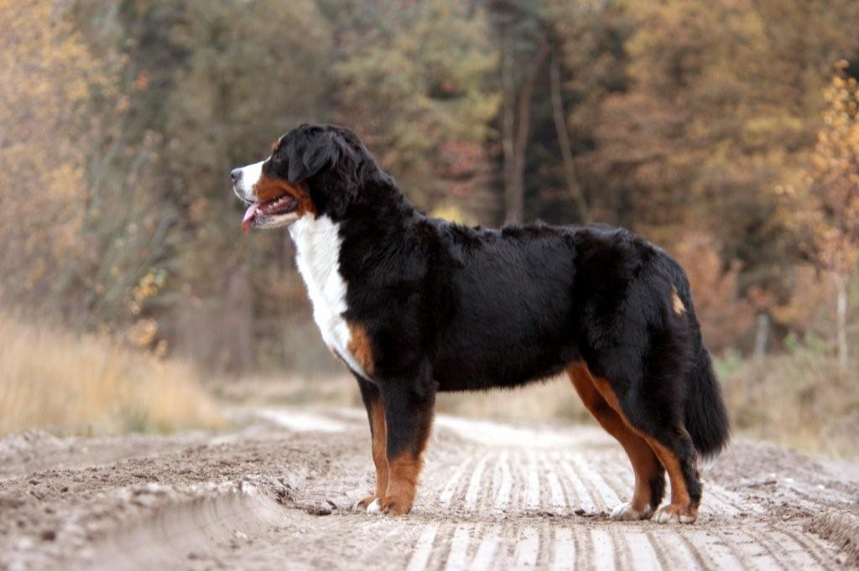
13. Berner Sennenhond

Slide 17
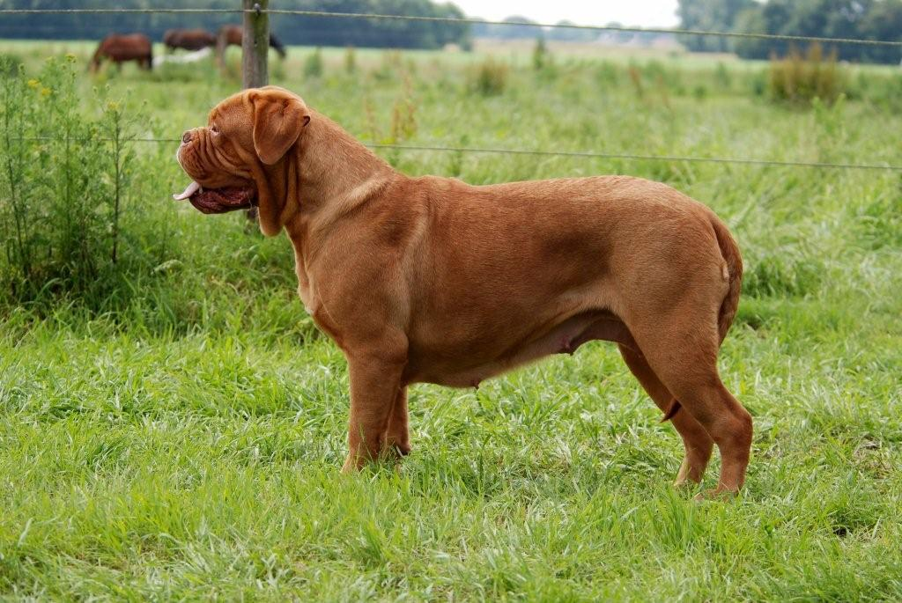
14. Bordeaux dog

Slide 18
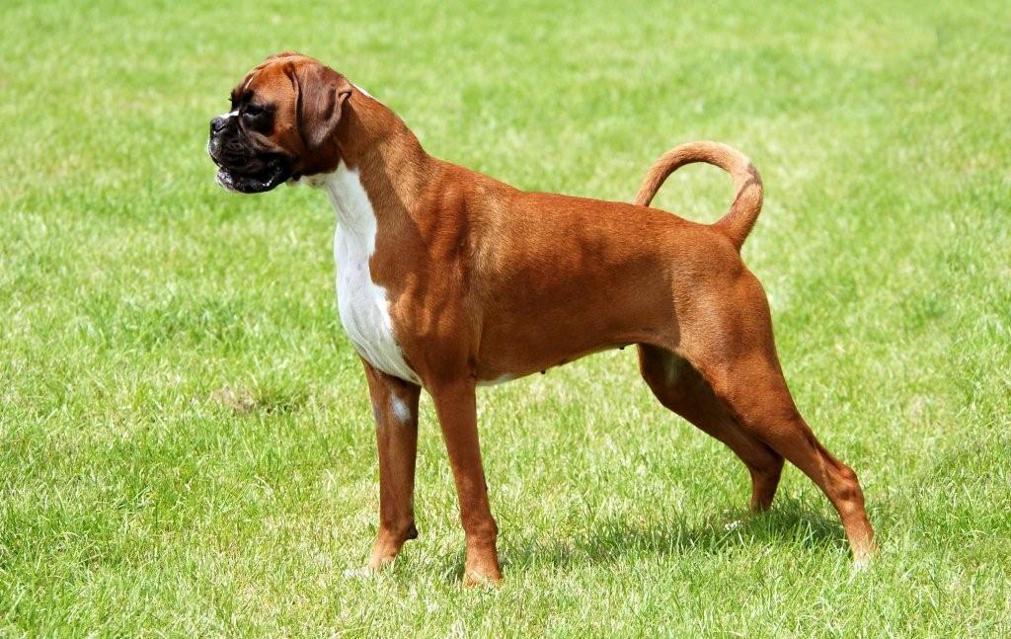
15. Boxer

Slide 19
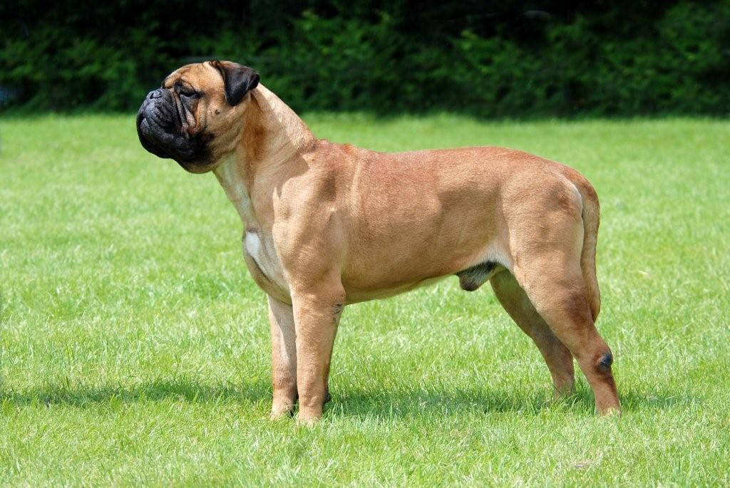
16. Bullmastiff

Slide 20
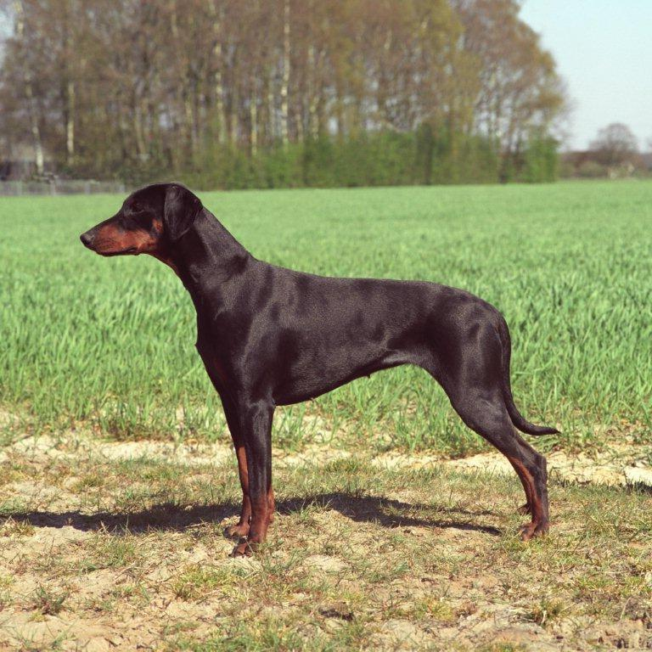
17.Doberman

Slide 21
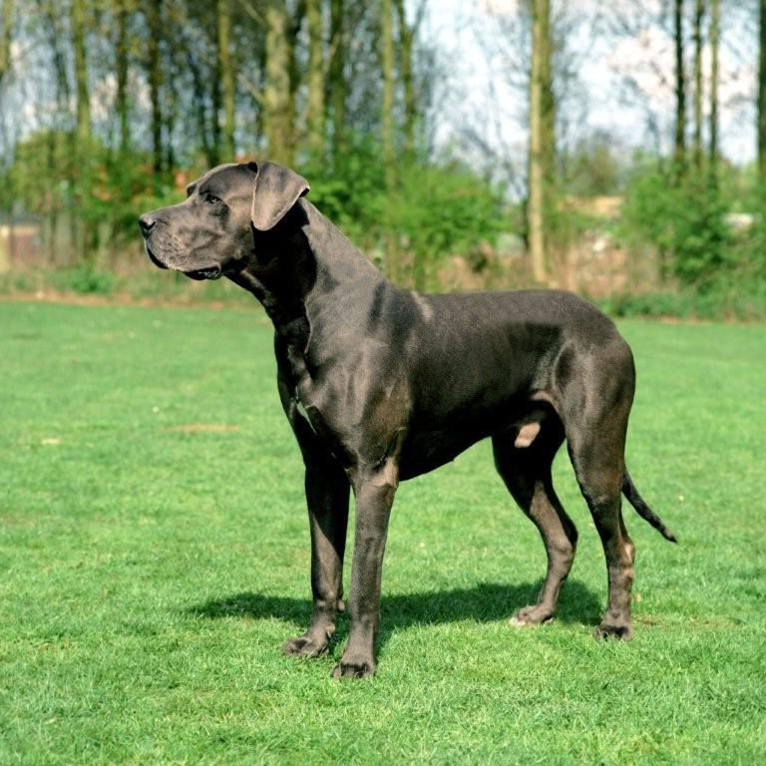
18. Duitse Dog

Slide 22
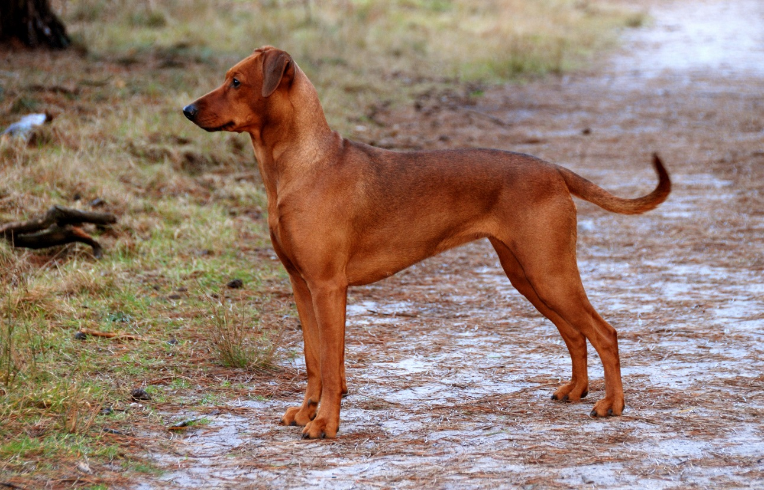
19. Duitse Pinscher

Slide 23
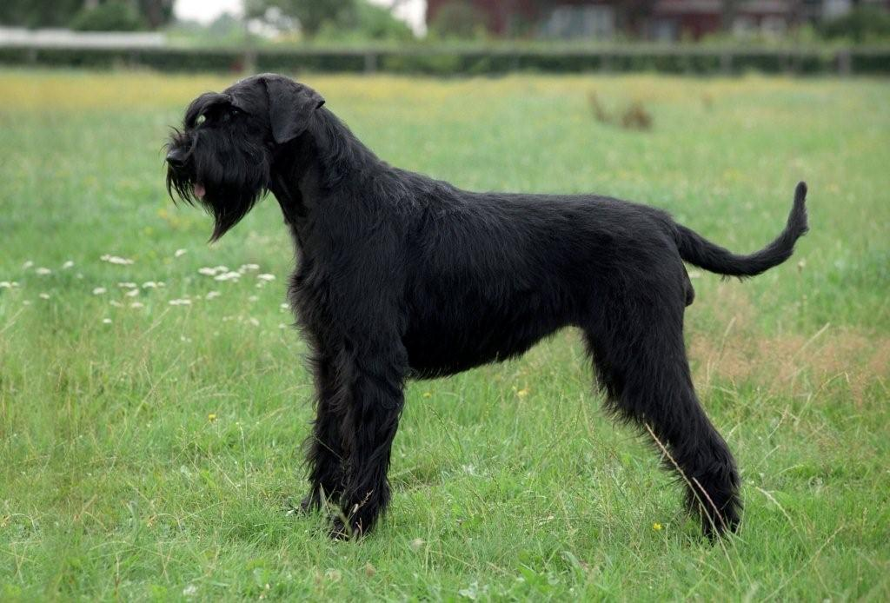
20. Riesenschnauzer

Slide 24
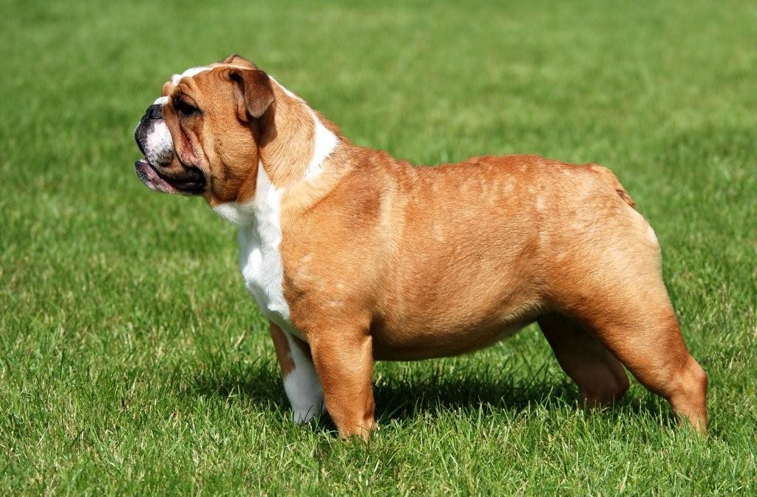
21 Engelse Bulldog

Slide 25
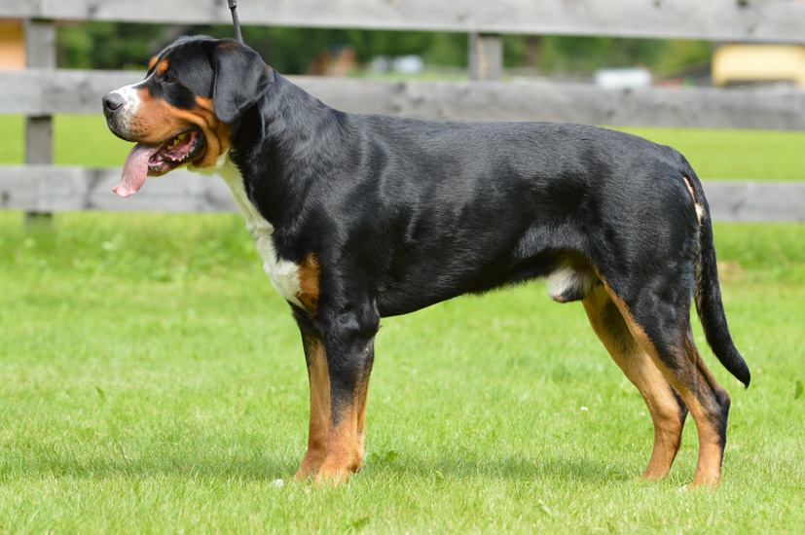
22. Grote Zwitserse Sennenhond

Slide 26
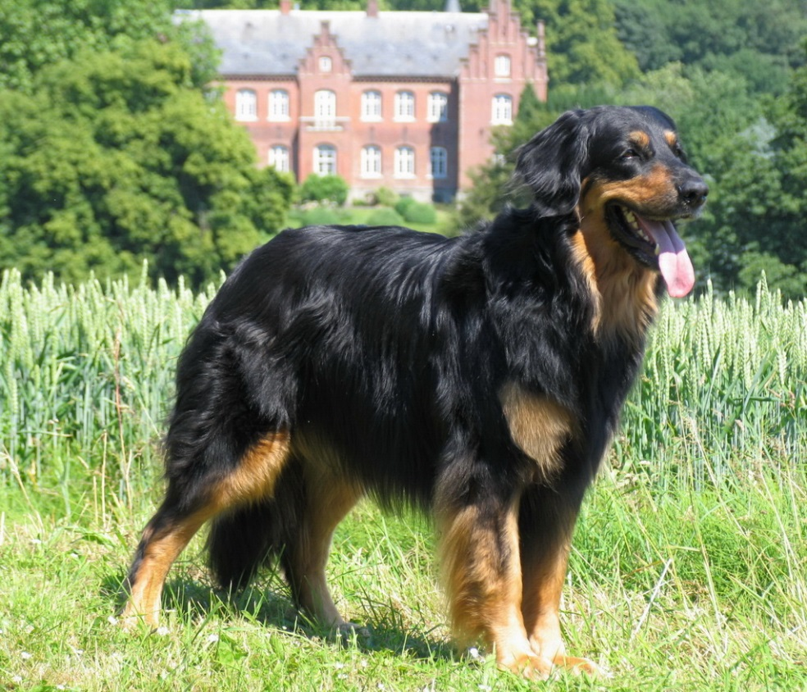
23. Hovaward

Slide 27
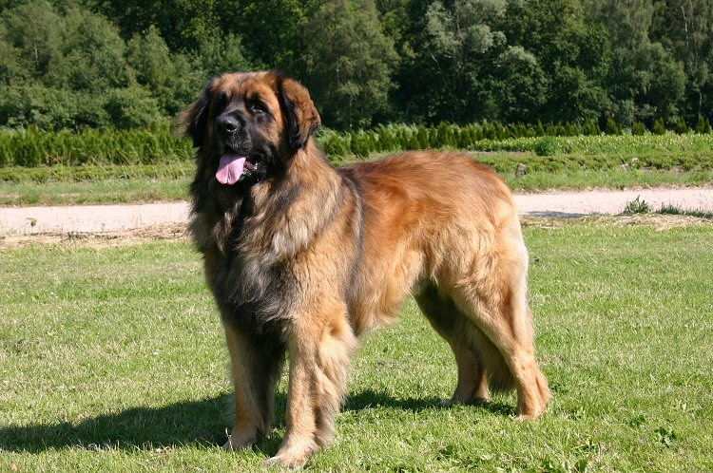
24. Leonberger

Slide 28
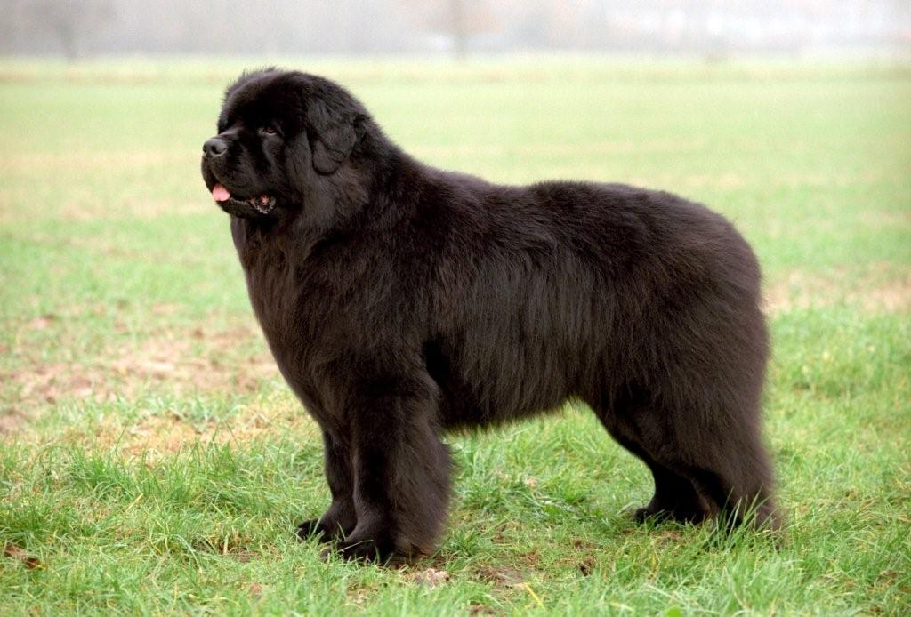
25. Newfoundlander

Slide 29
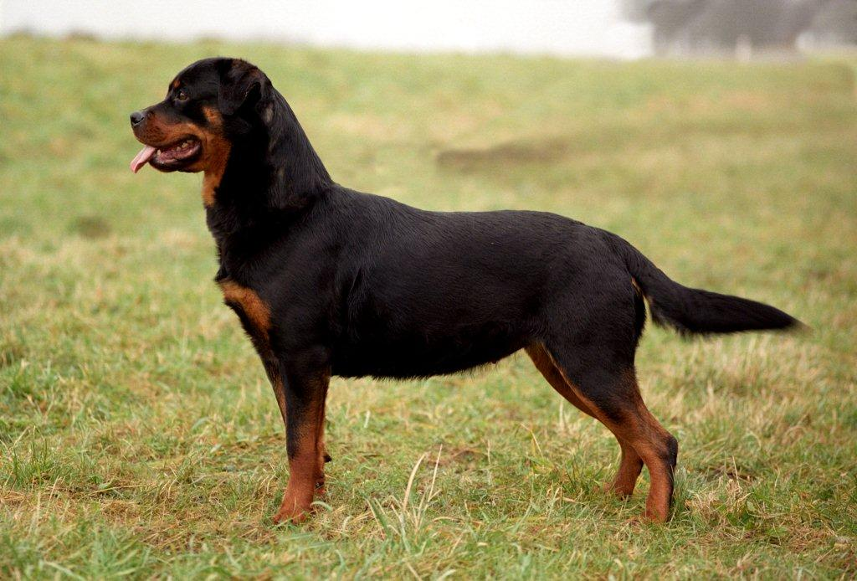
26. Rottweiler

Slide 30
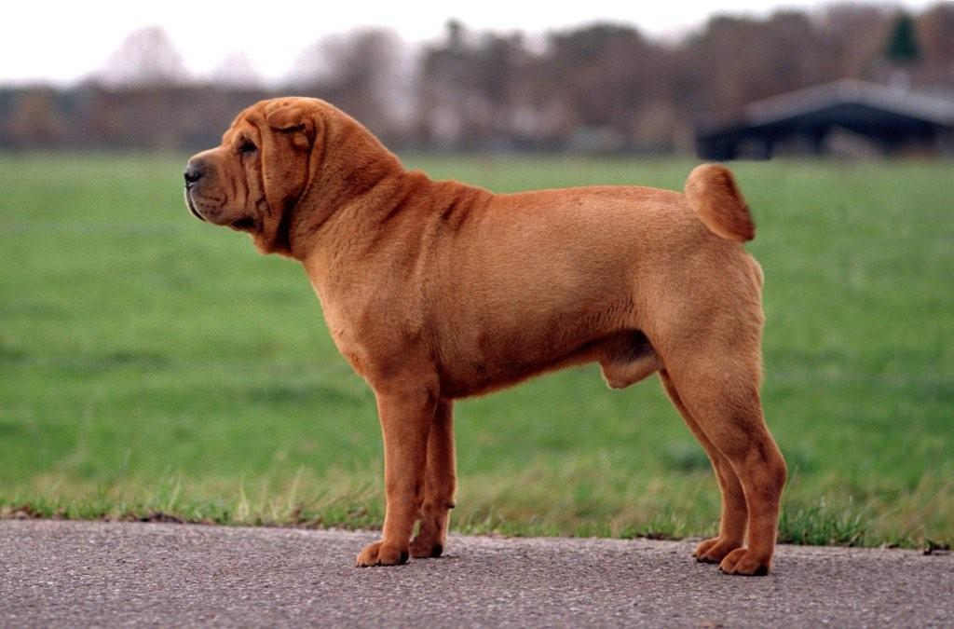
27. Shar-Pei

Slide 31
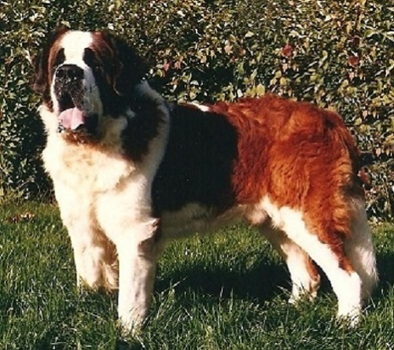
28. Sint Bernard

Slide 32
Groep 3. Terriërs

Slide 33
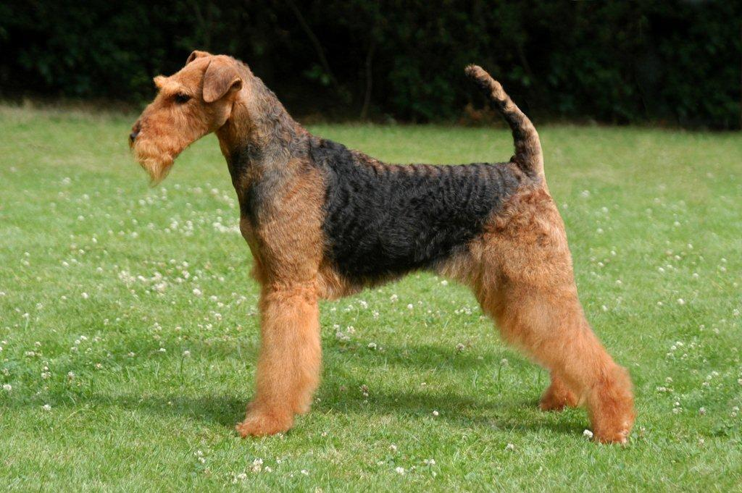
29. Airdale terriër

Slide 34
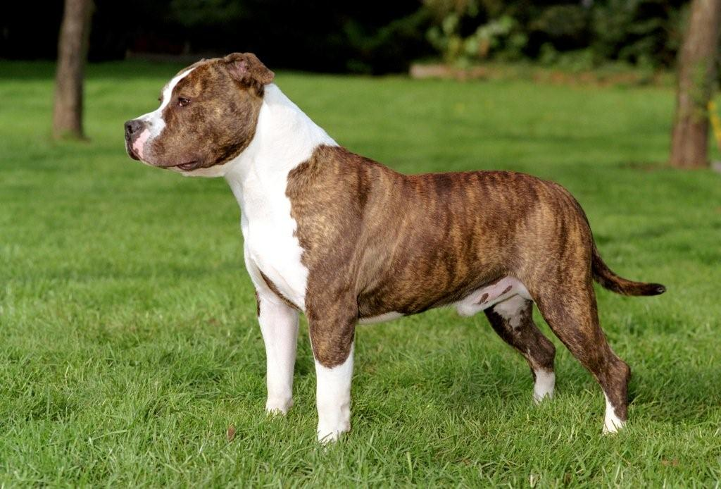
30. American Staffordshire terriër

Slide 35
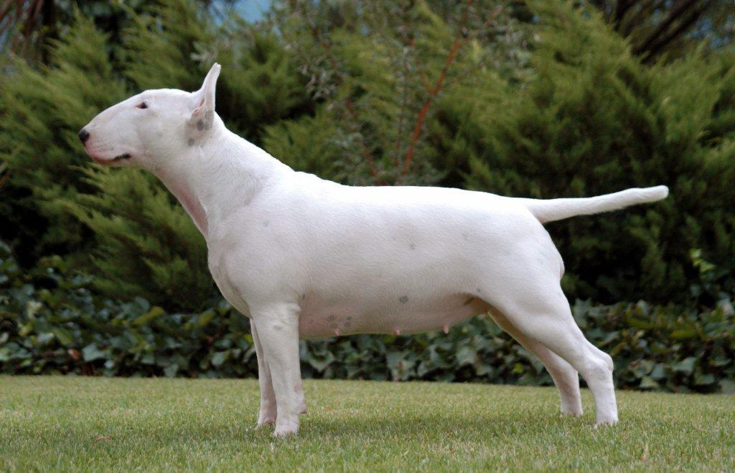
31. Bullterriër

Slide 36
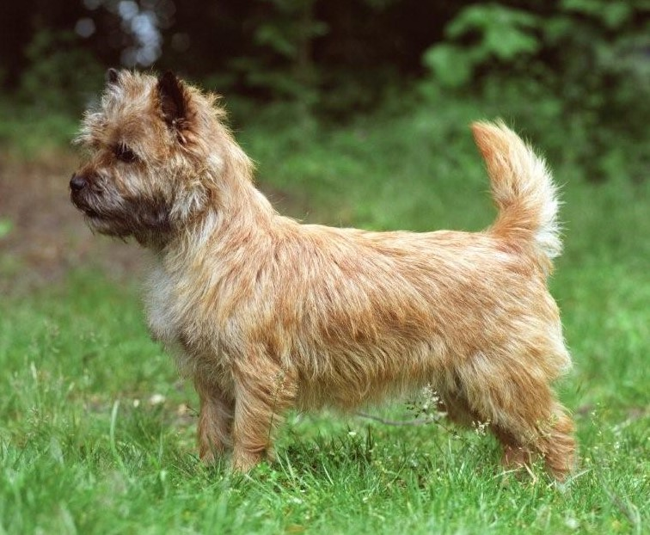
32. Cairn terriër

Slide 37
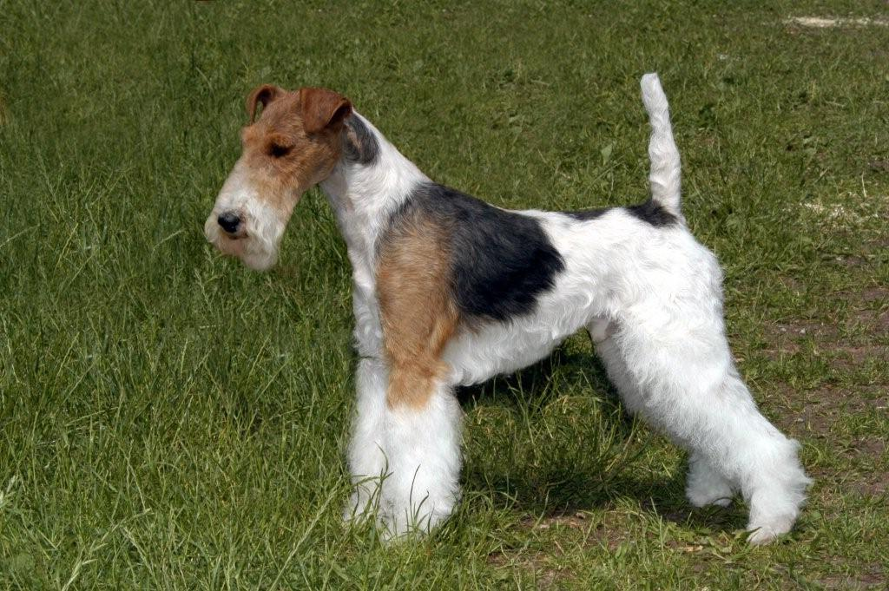
33. Foxterriër

Slide 38
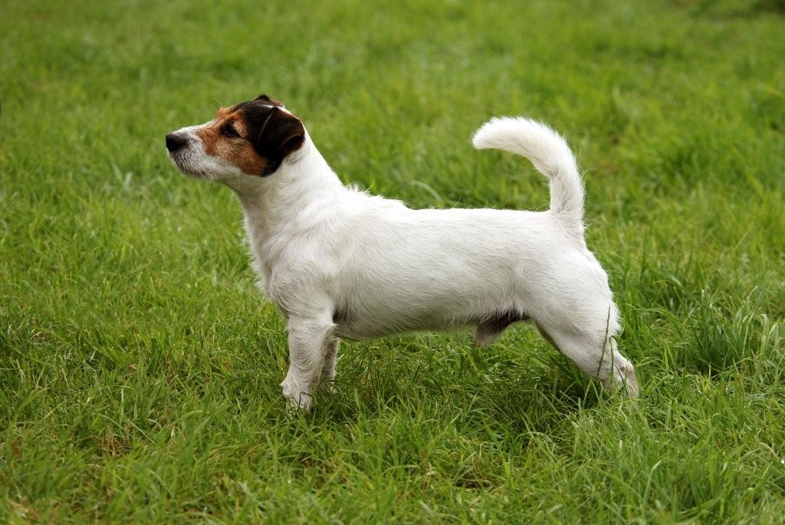
34. Jack Russel terriër

Slide 39
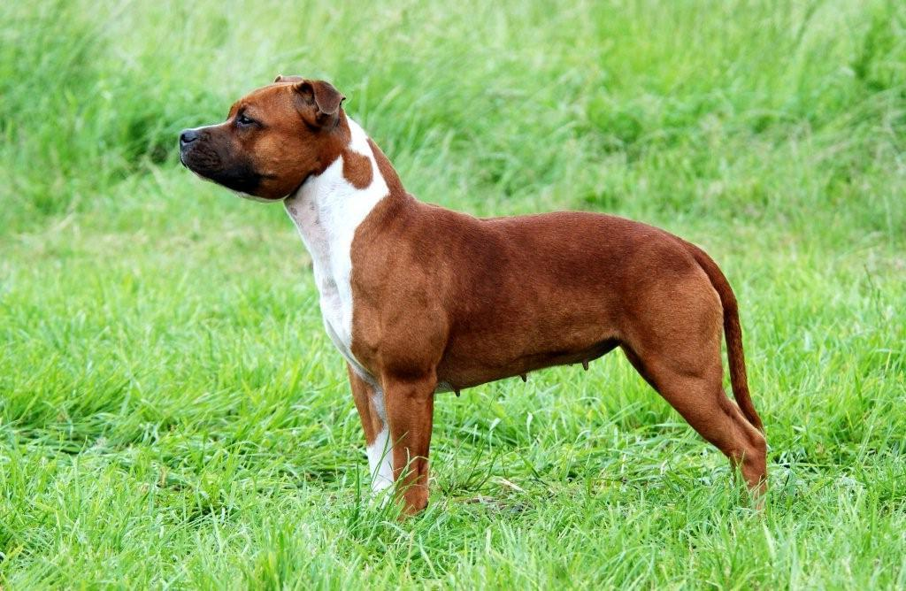
35. Staffordshire bull terriër

Slide 40
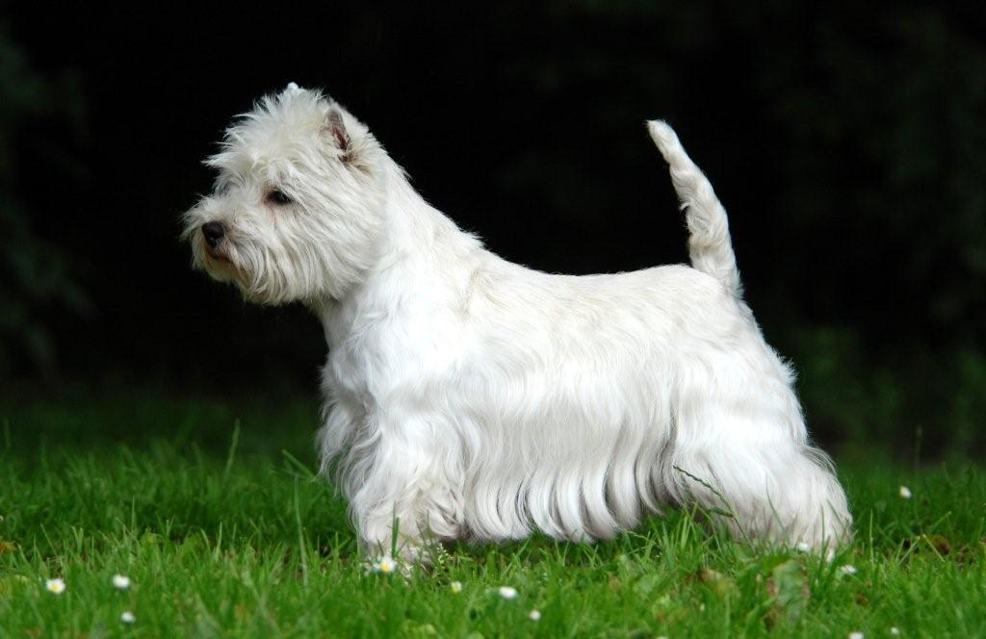
36. West Highland White terriër

Slide 41
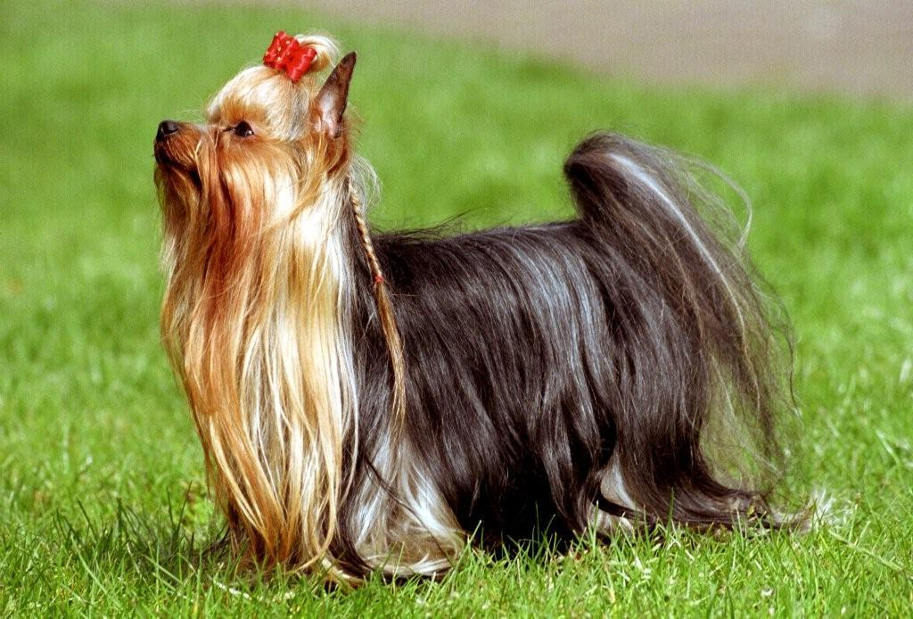
37. Yorkshire terriër

Slide 42
Groep 4.
Dashonden

Slide 43
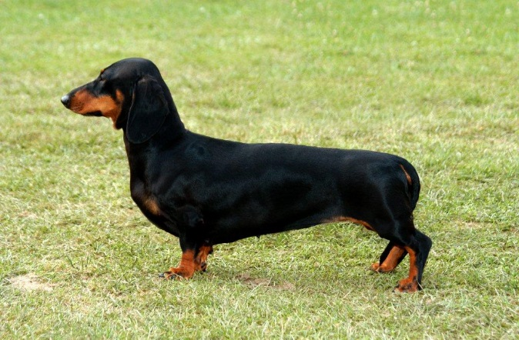
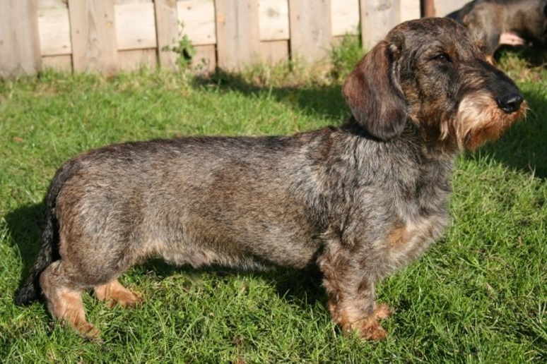
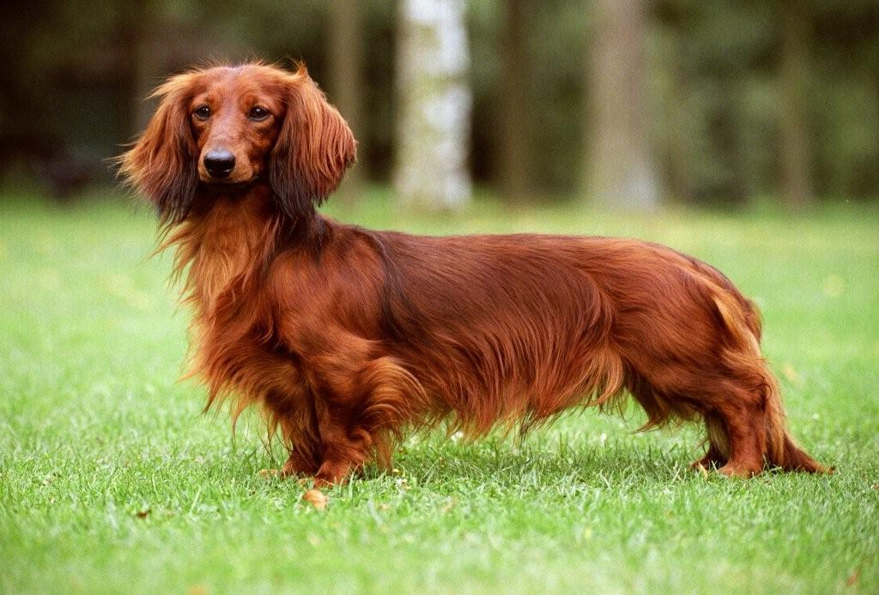
38. Dashond

Slide 44
Groep 5
Spitsen en Oertypen

Slide 45
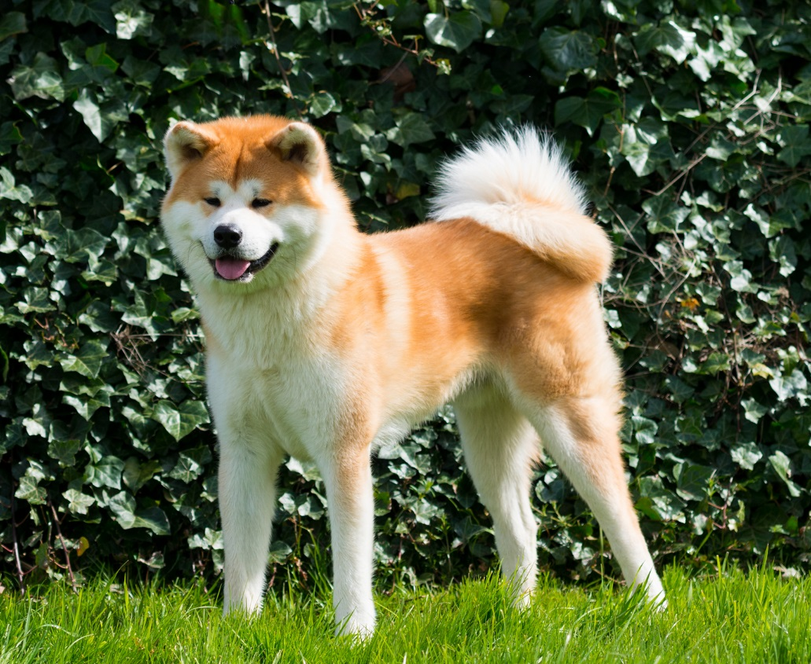
39. Akita

Slide 46
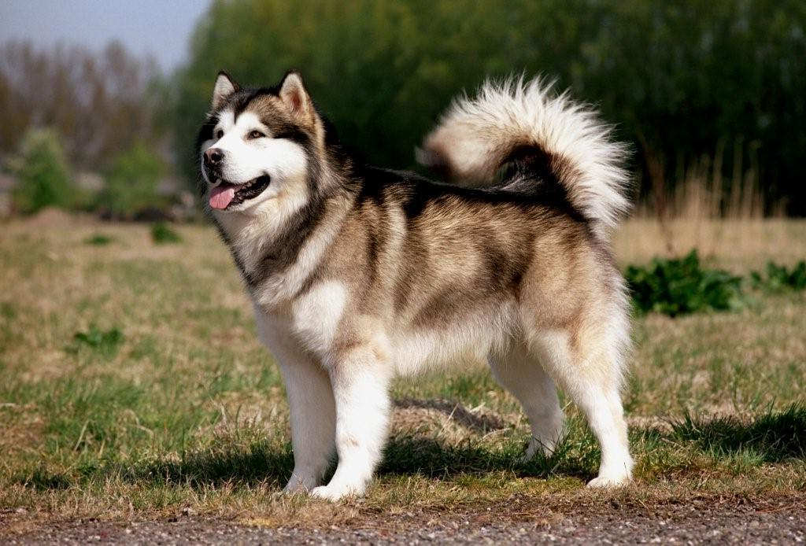
40. Alaska malamute

Slide 47
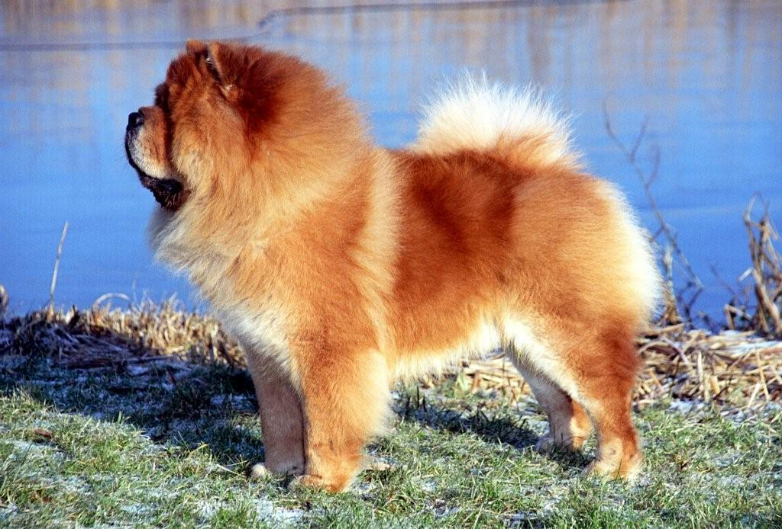
41. Chow Chow

Slide 48
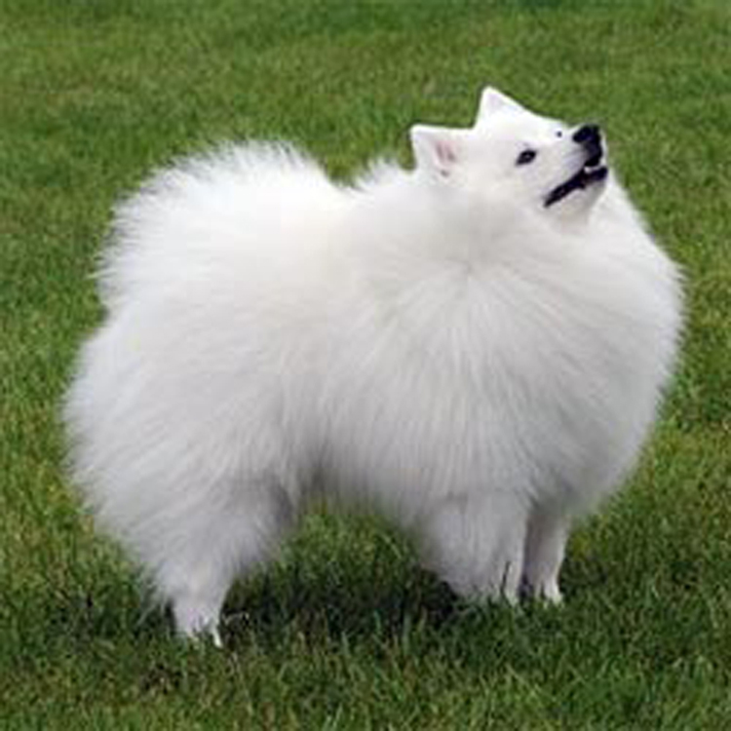
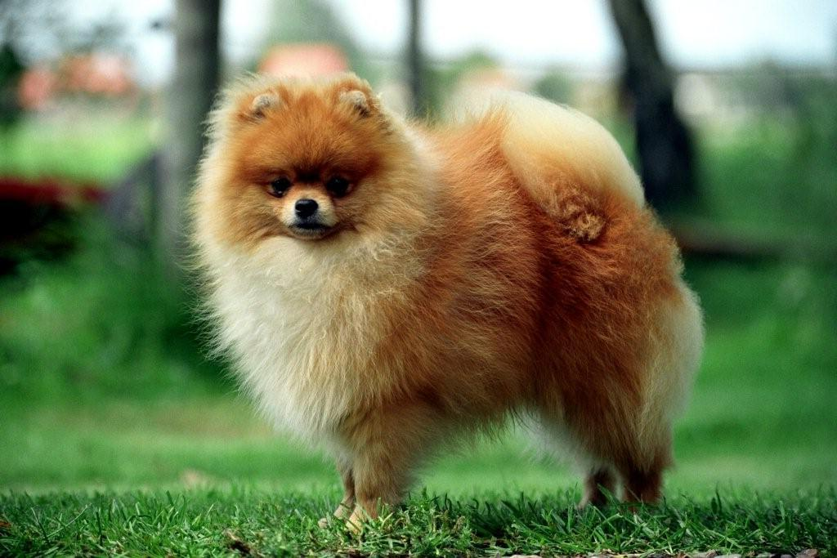
42. Dwerg en kleine Keeshond

Slide 49
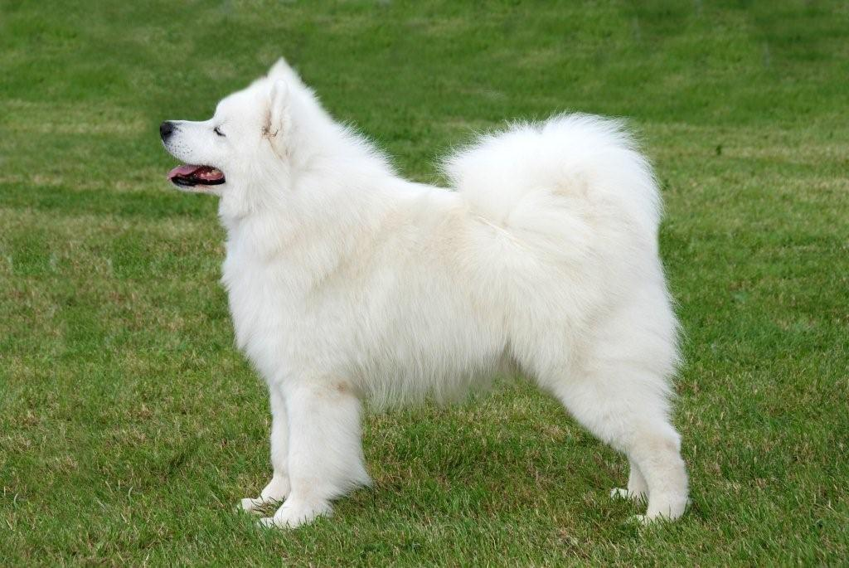
43. Samojeed

Slide 50

44. Shiba

Slide 51

45. Siberian husky

Slide 52

46. Basenji

Slide 53
Groep 6
Lopende honden en zweethonden

Slide 54

47. Basset hound

Slide 55

48. Beagle

Slide 56

49. Dalmatische hond

Slide 57


50. Rhodesian Ridgeback

Slide 58
Groep 7
Voorstaande honden

Slide 59

51. Drentse Patrijs

Slide 60


52. Duitse Staande hond

Slide 61

53. Heidewachtel

Slide 62

54. Ierse Setter

Slide 63

55. Pointer

Slide 64

56. Stabijhoun

Slide 65

57. Vizsla

Slide 66

59. Weimeraner

Slide 67
Groep 8
Retrievers, Spaniels en waterhonden

Slide 68

59. Flat coated retriever

Slide 69

60. Golden retriever

Slide 70

61. Labrador retriever

Slide 71

62. Nova Scotia Duck Tolling Retriever

Slide 72

63. Engelse cocker spaniël

Slide 73

64. Kooikerhondje

Slide 74

65. Portugese waterhond

Slide 75

66. Wetterhoun

Slide 76
Groep 9
Gezelschapshonden

Slide 77

67. Cavelier King Charles Spaniël

Slide 78


68. Chihuahua

Slide 79

69. Chinese naakthond

Slide 80

70. Franse bulldog

Slide 81

71. Maltezer

Slide 82

72. Mopshond

Slide 83



73. Poedel dwerg middel en groot

Slide 84

74. Shih tzu

Slide 85
Groep 10
Windhonden

Slide 86

75. Afghaanse windhond

Slide 87

76. Greyhound

Slide 88

77. Ierse wolfshond

Slide 89

78. Whippet

